Slide 1
Төлбөрийн баланс

Slide 2
оршил
Улс орон бүрт төлбөрийн тодорхой цаг хугацаанд тухайн орон руу гадаадаас орж ирж байгаа бүх төлбөр тооцоо, тухайн орноос гадаад улсад хийгдсэн бүх мөнгөн төлбөрийн системчилсэн бичилт шаардлагатай болдог.
НҮБ- ээс баталж ОУВС-аас боловсруулсан төлбөрийн балансын удирдамжийн үндсэн дээр баланс гаргах арга нь түгээмэл хэрэглэгдэж байна.

Slide 3
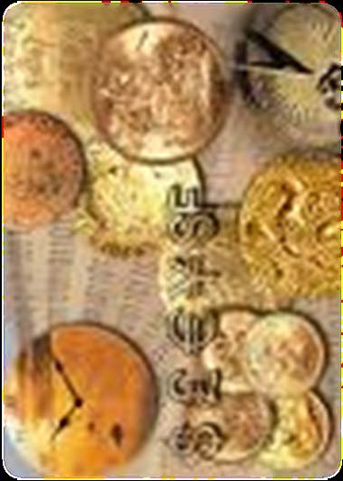

Эдийн засгийн нээлттэй байдлын түвшин тухайн орны хуулийн этгээд болох аж ахуй нэгж байгууллага, хувь хүний гадаад орнуудтай хийсэн худалдаа наймааны мөнгөн илэрхийллийн дүнг төлбөрийн баланс гэнэ.

Slide 4
Төлбөрийн тэнцэл нь улс орны гадаад улс оронтой хийх гадаад худалдааны үйл ажиллагааг тусгадаг. Энэ үйл ажиллагаа нь экспорт, импорт, үйлчилгээ худалдах ба худалдан авах, зуучлал зэргийг багтаана. Төлбөрийн баланс нь дээрхээс олсон бүх орлого, тэдэнд төлөх төлбөрийг нэгтгэн харуулна.
Төлбөрийн тэнцэл гэж тодорхой хугацаанд тухайн улсаас бусад улстай хийсэн эдийн засгийн харилцааг нэгтгэн харуулдаг статистик тайланг хэлнэ. Өөрөөр хэлбэл төлбөрийн тэнцэл нь тодорхой хугацаанд оршин суугч болон оршин суугч бус этгээдийн хооронд хийгдсэн худалдаа, үйлчилгээ, орлого, урсгал шилжүүлэг, санхүүгийн болон хөрөнгийн урсгалыг харуулдаг.

Slide 5
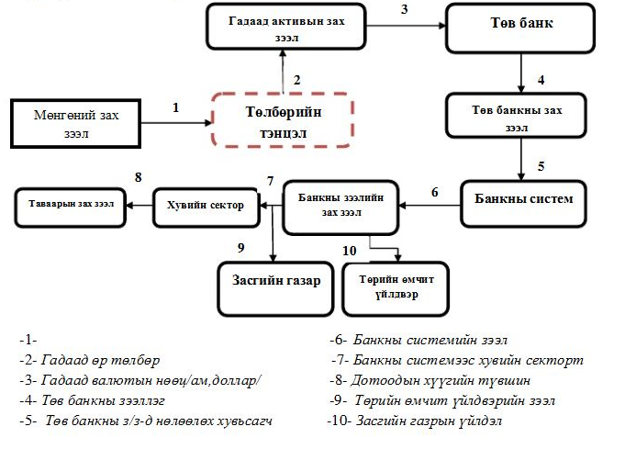

Slide 6
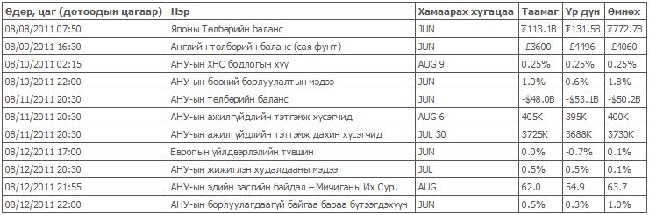
Хөгжингүй орнуудын төлбөрийн баланс

Slide 7
Олон Улсын Вальютын сангийн аргачлалаар төлбөрийн балансын бүрэлдэхүүн, бүтцийг тогтоосон байдаг бөгөөд, түүнийг дотор нь урсгал гүйлгээний баланс (current account), хөрөнгийн хөдөлгөөний баланс (capital account)гэж ангилна.

Slide 8
Аливаа хэлцэл нь хоѐр талтай бөгөөд үүнийг дебет, кредит хэлбэрээр бүртгэдэг. Тухайн улсаас гарч байгаа худалдааны болон капиталын урсгалыг дебет гэх бөгөөд сөрөг тэмдэгтэй (-), харин тухайн улсад орж ирж байгаа урсгалыг кредит гэх бөгөөд нэмэх тэмдэгтэй (+) байна.
Өөрөөр хэлвэл тухайн оронд валют оруулж ирж буй хэлцлүүдийг кредит талд, тухайн орноос валют гаргаж буй хэлцлүүдийг дебет талд бичигддэг.

Slide 9
Жилийн төлбөрийн тэнцлийн үр дүн нь улс , орны алба ёсны валютын нөөцийн өөрчлөлт байна. Тэнцлийн алдагдал байна гэдэг нь экспорт нь импортынхоо төлбөрийг хийж чадахгүй байна гэсэн үг. Түүнийг нөхөхийн тулд гадаадаас зээл авах, зарим активыг гадаадынханд худалдах шаардлагатай болно. Цаашилбал, төлбөрийн тэнцлийн алдагдалыг улс оронд гадаадаас орсон капиталаас нөхөж болно.

Slide 10
Улс бүр заавал байлгах нөөцтэй байх шаардлагатай.
Өөрөөр хэлбэл төлбөрийн тэнцлийн сөрөг байдлыг зохицуулахын тулд тодорхой тооны гадаад валюттай байна гэсэн үг юм. Тийм нөөцийн багасалт нь улс орны төлбөрийн тэнцлийн хэмжээг харуулдаг. Нөөцийн нэмэгдэлт нь төлбөрийн тэнцлийн актив нэмэгдсэн ба эерэг үлдэгдэлтэй байгааг харуулна.

Slide 11
Урсгал гүйлгээний баланс
1. Ур с г а л тэнцэл
A.Бараа ба үйлчилгээний худалдаа
a. Бараа
1. Экспортын Ф.О.Б
1. Зэсийн баяжмал
2. Мөнгөжөөгүй алт
3. Бусад
2. Импортын Ф.О.Б
b.Үйлчилгээ
1. Тээвэр
2. Аялал
3. Харилцаа холбооны үйлчилгээ

Slide 12
4. Барилгын ажил
5. Даатгалын үйлчилгээ
6. Бусад үйлчилгээ
A.Орлого
a. Ажиллагсдын цалин хөлс
b.Хөрөнгө оруулалтын орлого
B.Ур с г а л шилжүүлэг
a. Засгийн газрын шилжүүлэг
b.Ажилчдын гуйвуулга
1. Хүлээн авсан
2. Шилжүүлсэн
c. Бусад шилжүүлэг
Урсгал гүйлгээний балансын бүдүүвч дараахь бүтэцтэй байна.

Slide 13
Орлого
1.Экспортын бараа
-Экспортын чиглэлтэй үйлчилгээ
2.Шилжүүлэг
- Гадаадаас орох хөрөнгө
-Гадаадын иргэдийн төлбөр
-Гадаадын иргэдийн худалдаж авсан зүйл орлого
-Гадаадын тусламж
-Урсгал гүйлгээний зөрүү
Зарлага
1.Импортын бараа
-Импортын чиглэлтэй үйлчилгээ
2.Шилжүүлэг
-Гадны хөрөнгө оруулалтын орлогыг шилжүүлэх
-Гадаадын иргэдийн төлбөрийн шилжүүлэг
-Өөрийн улсын иргэдийн гадаадад худулдаж авсан хөрөнгө
3.Гадаад улс байгууллагад үзүүлсэн тусламж
-Урсгал гүйлгээний зөрүү

Slide 14
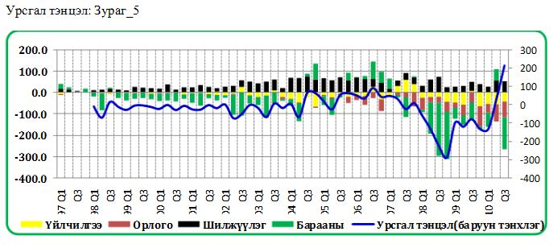

Slide 15
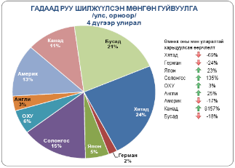
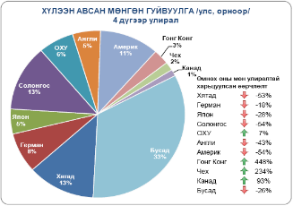

Slide 16
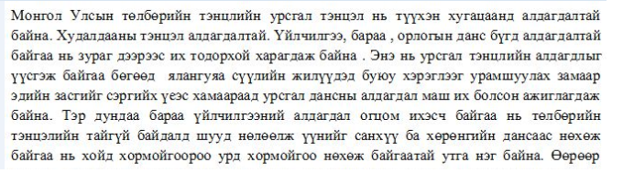


Slide 17
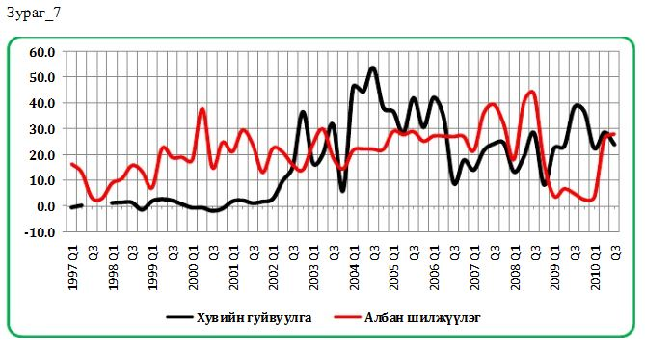

Slide 18
Гадаад худалдаа нь тухайлбал, экспорт нь импортоос давж байвал ашигтай,хэрэв импорт нь экспортоос давж байвал алдагдалтай баланс гарна. Гадаад худалдааны баланс ашигтайгаар гарч байвал гадаад валют тухайн улс руу орж байна гэсэн үг. Харин баланс алдагдал энэ нь тухайн гадаад валют гарч байгааг харуулна.

Slide 19
Урсгал балансын орлого, зарлагын бусад зүйл, ангийн тухайд гэвэл худалдааны бус шинж чанартай орлого, зарлагын гүйлгээ зонхилж байдаг. Тухайн улсын гадаад эдийн засгийн харилцааны байдлаас болж худалдааны бус тооцоогоор орох, гарах зардал янз бүр байна.

Slide 20
Төлбөрийн баланс алдагдалтай гарч байвал энэ нь эх орны үйлдвэрийн барааны өрсөлдөх чадвар сул, үйлчилгээний чанар доогуур, импортын эзлэх хувийн жин дотоод зах зээл дээр өндөр байгаа болон гадаадын хөрөнгө оруулалтыг татах чадвар сулхан байгааг харуулна.
Мөн гадаад хучин зүйл төлбөрийн баланс алдагдалтай байхад нөлөөлсөн байх нь мэдээж.

Slide 21
Тухайлбал эрчим хүч нефт бүтээгдэхүүний болон тухайн улсын гаднаас авдаг гол нэрийн барааны зах зээлийн үнэ өссөн ,тухайн жилд гадаад нөхцөл байдал тааламжгүй байсан байж болно.Тухайн орны төлбөрийн балансын байдалд Төв банкны явуулах мөнгөний бодлого чухал үүрэгтэй байдаг.Хэрэв импортын хэмжээ байж болох түвшингээс хэтрэх үед Төв банк гаднаас бараа оруулах нь ямар ч ашиггүй байхад хүртэл хязгаарлах чиглэлээр зээл хүүгийн түвшинд өөрчлөлт оруулах боломжтой.

Slide 22
Худалдааны тэнцэл
Худалдааны тэнцэл нь тухайн орны бусад оронтой хийсэн худалдааны цэвэр өртөг буюу тухайн орны цэвэр экспортыг хэмжиж байдаг. Худалдааны тэнцэл нь үндсэн гурван бүрэлдэхүүн хэсэгтэй.

Slide 23
Үүнд:
Бараа үйлчилгээний цэвэр экспорт
Гадаад эдийн засагт оруулсан хөрөнгө оруулалт болон гадаадынхны манай улсад оруулсан хөрөнгө оруулалтын зөрүү буюу цэвэр хөрөнгө оруулалтын орлого: Банк болон банк бус санхүүгийн байгууллагаас олох зээлийн хүүгийн орлого, ногдол ашиг, патентын орлого гэх мэт
Хөрөнгийн урсгалын цэвэр шилжилт: Нэг улсаас нөгөө орон руу шилждэг аливаа хөрөнгийн, бэлгийн, тусламжийн орлого гэх мэт

Slide 24
Худалдааны тэнцлийн кредитийн өртөг нь дебетийнх нь өртөгөөс давж гарсан үед худалдааны тэнцэл буюу урсгал тооцоо илүүдэлтэй байна гэж тодорхойлдог. Эсрэг тохиолдолд дебетийн өртөг нь кредитийн өртөгөөс давж гарвал урсгал тооцоо алдагдалтай буюу тухайн улс бусад улсуудад өртэй байгааг харуулна.

Slide 25
Хөрөнгийн хөдөлгөөний баланс
Капиталын тэнцвэр буюу хөрөнгийн тооцоо нь тухайн орны бусад орнуудтай хийсэн хөрөнгийн биет болон санхүүгийн зөрүүг тооцож гаргасан үзүүлэлт юм. Урсгал дансны хөрөнгө оруулалтын хэсгээс хөрөнгийн дансанд биет болон санхүүгийн хөрөнгийн арилжааны өртөг тооцогддог нь гол ялгаа нь юм. Хөрөнгийн данс нь мөн илүүдэлтэй, алдагдалтай гардаг.

Slide 26
Хөрөнгийн шилжүүлэг
Газар
Хүчингүй болгосон өр
Шилжин суугчдын шилжүүлэг
үйлдвэрлэдэггүй, санхүүгийн бус актив хөрөнгө
•Худалдаааны тэмдэг, зохиогчийн эрх, патент технологийг худалдан авсан ба худалдсантай холбоотой шилжүүлгийн гүйлгээ бичигдэнэ.

Slide 27
Албан ёсны нөөцийг тооцсон тооцоо
Төлбөрийн тэнцлийн бас нэгэн үндсэн хэсэг нь албан ѐсны нөөцийг тооцсон тооцоо юм. Энэ нь тухайн улсуудын төв банкуудын албан ѐсны нөөцүүдийн шилжилтүүд юм. Төв банкууд шаардлагатай үед нөөцүүдээ (алт, өндөр эрэлттэй валютууд) нээлттэй зах зээлд зарж борлуулж эсвэл худалдан авах үйл хөдлөл хийдэг. Төв банкны нөөц нь төлбөрийн тэнцлийг санхүүжүүлэх, үндэсний валютын ханшийг тогтвортой байлгахад чухал хүчин зүйл болдог.

Slide 28
Төлбөрийн тэнцлийн худалдааны болон капитал тооцооны нийлбэр нь тэгтэй тэнцэж байх ѐстой.
CA + KA = 0
– CA – Худалдааны буюу урсгал тооцоо
– KA – капитал тооцоо

Slide 29
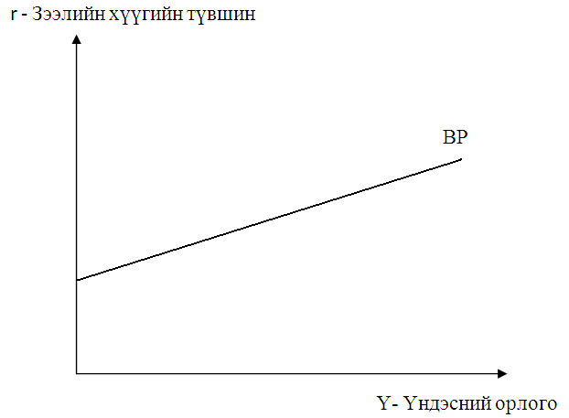
Төлбөрийн тэнцэлийн муруй
Төлбөрийн тэнцлийн муруй (BP муруй) нь үндэсний орлого болон зээлийн хүүгийн түвшиний хоорондын хамаарлыг харуулах бөгөөд муруй нь төлбөрийн баланс тэнцвэртэй байгаа үеийг илэрхийлдэг.

Slide 30
Үндэсний орлого өсөх нь зээлийн хүүг өсгөх нөлөө үзүүлдэг учраас төлбөрийн тэнцлийн муруй эерэг налалттай байдаг. BPмуруйгаас доош орших цэгүүд нь төлбөрийн тэнцлийн алдагдалтай багааг, дээш орших цэгүүд төлбөрийн тэнцлийн илүүдэлийг харуулна.

Slide 31
Төлбөрийн тэнцэлд нөлөөлөгч гол хүчин зүйлсүүд

Slide 32
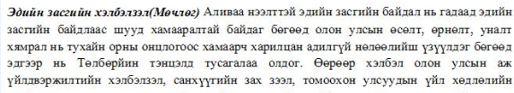


Slide 33
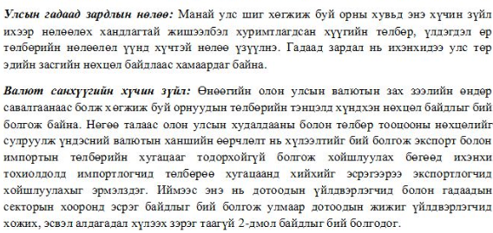

Slide 34

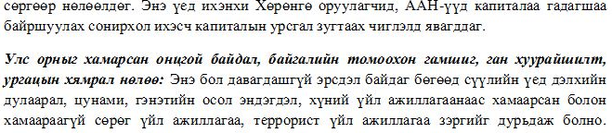


Slide 35
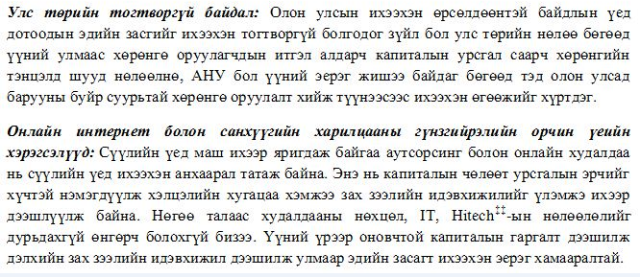

Slide 36
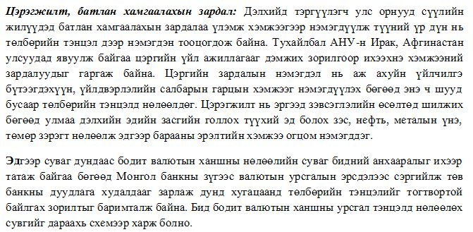

Slide 37
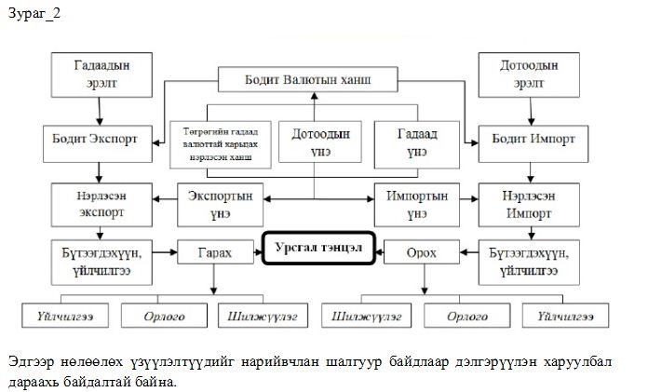

Slide 38
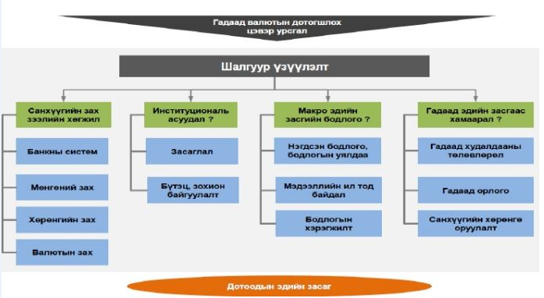
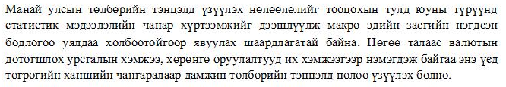

Slide 39
Гадаад гүйлгээний тайлан гаргах жишээ
Гүйлгээ 1: “А” банк тус бүр 100,000.0 иений нэрлэсэн үнэтэй 1 жилийн хугацаатай Японы Засгийн газрын 300 ширхэг бондыг худалдан авчээ. Энэхүү хөрөнгө оруулалт нь тус банкинд сар бүр 500,000.0 иений бондын хүүгийн орлого авчрах ажээ. Бондын төлбөрийг 2008 оны 1 дүгээр сарын 2-нд шилжүүлсэн ба эхний сарын хүүгийн орлого 2008 оны 1 дүгээр сарын 31-нд орж иржээ.
Гүйлгээ 2: “А” банкны харилцагч, Монгол Улсын иргэн, 2008 оны 1 дүгээр сарын 23-нд америкийн ABC компаниас Ford Expedition маркийн автомашин худалдан авч автомашины үнэ болох 31,000.0 ам.долларыг өөрийнхөө банкаар шилжүүлжээ.
Гүйлгээ 3. “А” банк Германы Дрезднер банкнаас 3 жилийн хугацаатай 75,000.0 еврогийн зээл авчээ. Авсан зээл нь 2008 оны 1 дүгээр сарын 10-нд тус банкны дансанд орж иржээ.

Slide 40
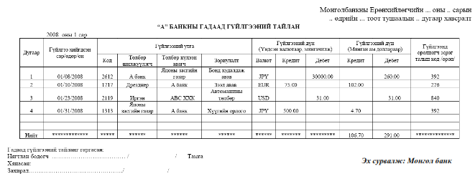

Slide 41
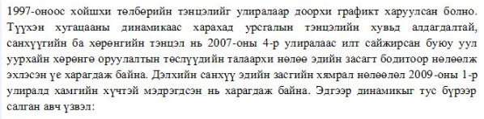
Төлбөрийн тэнцэлийн хандлага

Slide 42
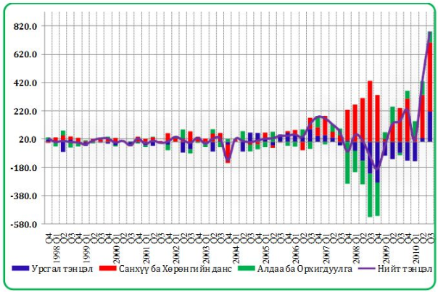

Slide 43
асуулт
ОУ-д төлбөрийн балансын удирдамжийг хаанаас гаргаж баталдаг вэ?
НҮБ- ээс баталж ОУВС-аас боловсруулдаг.

